Slide 1

Sooline väärtuslõhe ja selle tähendus Eesti ühiskonnale
Ettekanne Riigikogu olulise tähtsusega riikliku küsimuse arutelul „Tuleviku Eesti: sündimus, väärtused ja perede toimetulek“
teema1
teema2
Maarja Tinn Praxis/ Tallinna Ülikool
teema3
maarja.tinn@praxis.ee
maarja.tinn@tlu.ee

Slide 2
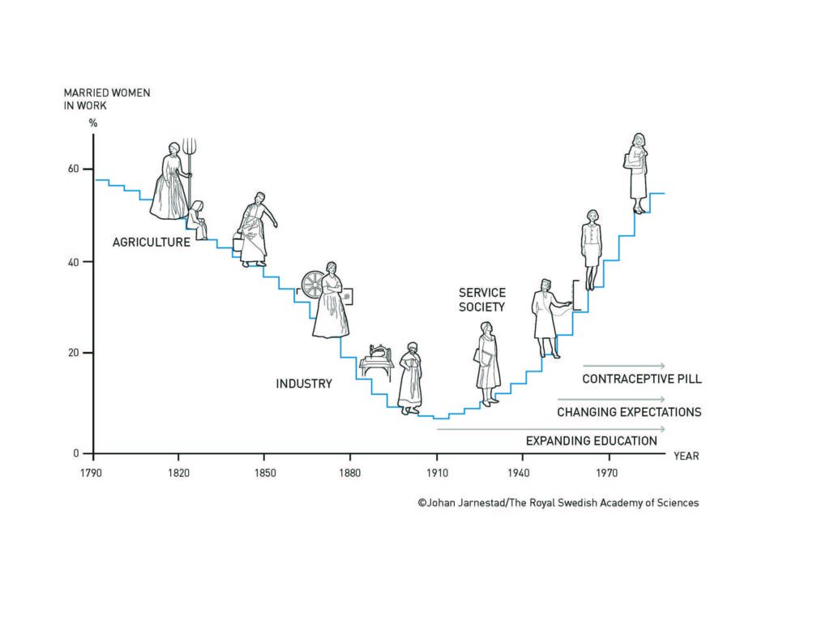
Sissejuhatus: Miks me räägime tänasel arutelul väärtustest?
Haridus, soorollid ja sündimus on interdistsiplinaarselt seotud
Sündimus ei ole ainult demograafiline nähtus – see peegeldab ühiskonna väärtusruumi
Nobelist Claudia Goldin : ebavõrdne töö- ja pereelu jaotus loob ebavõrdsuse lõksu –kus ebavõrdsus end taastoodab
  Eestis oleme selles lõksus: töö ja hoolduskoormus on endiselt ebavõrdselt jaotunud

Slide 3
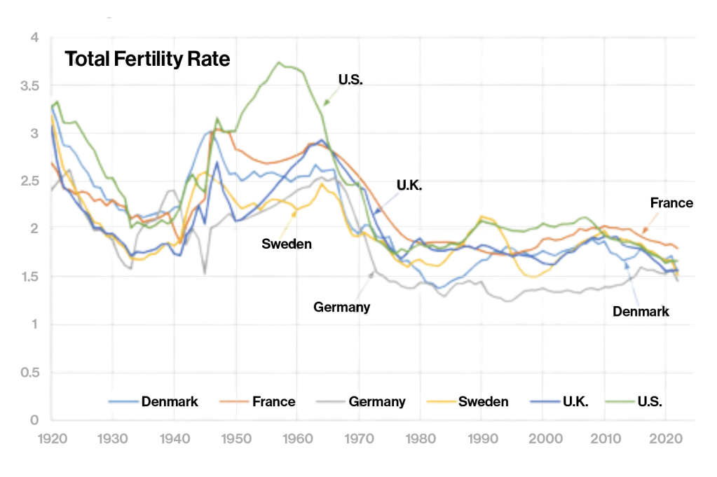
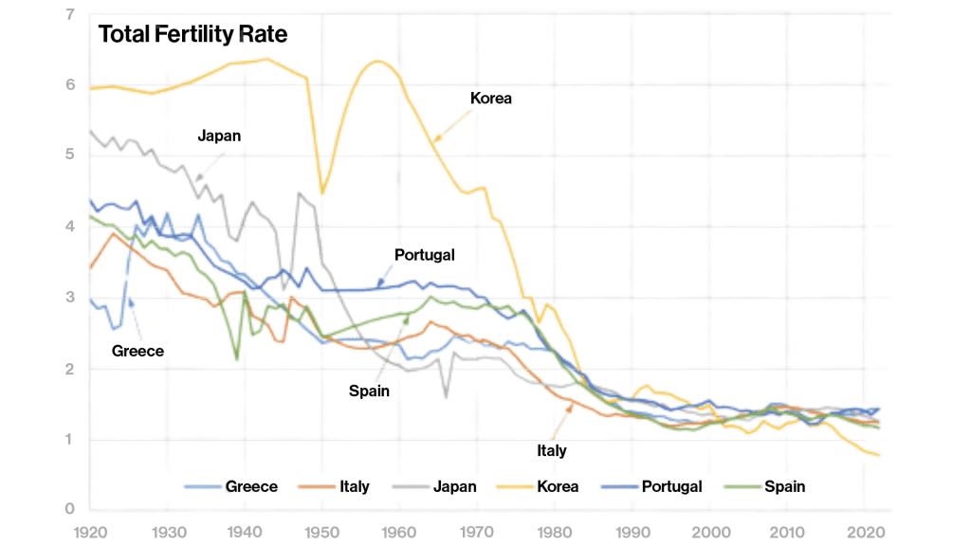
Töö- ja pereelu ühitamine kui poliitiline prioriteet
Töö- ja pereelu ühitamine ei ole ainult sotsiaalpoliitika küsimus
Sündimuse säilitavad need riigid, kus:
  tööandjad ja seadusandlus soodustavad paindlikke töövorme,
  isade hoolduspuhkus on tavapärane ja väärtustatud,
  ning lastehoid ja hooldus on ühiskondlikult jagatud vastutus
See tähendab see poliitikat, mis:
  võimaldab isadel pikemaajalist lapsehoolduspuhkust ja normaliseerib selle kasutamist;
  arendab paindlikke töökorralduse vorme;
  toetab tööandjaid ja avalikku sektorit hooldusvastutuse väärtustamisel

Slide 4
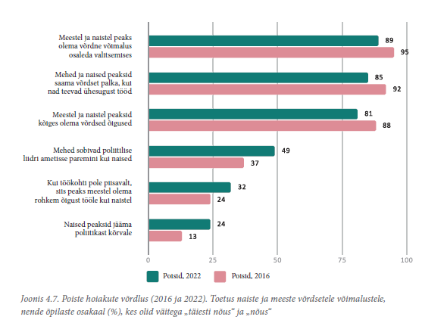
Sooline väärtuslõhe: noorte hoiakud (ICCS 2022)
ICCS 2022 andmetel on Eesti noorte toetus soolisele võrdõiguslikkusele jäänud paigale – 51 punkti
Tüdrukute hoiakud on üha toetavamad, poiste omad aga muutunud tagurlikumaks
  2016–2022 keskmine tagasilangus 9 protsendipunkti
Tüdrukute väärtused sarnanevad Rootsi ja Norra omadele; poiste väärtused Poola ja Rumeenia omadele
  1999 → 2022 võrdlus näitab, et oleme mõnes küsimuses tagasi 1990ndate lõpu tasemel
Õppekeele lõhest on saanud soopõhine lõhe

Slide 5
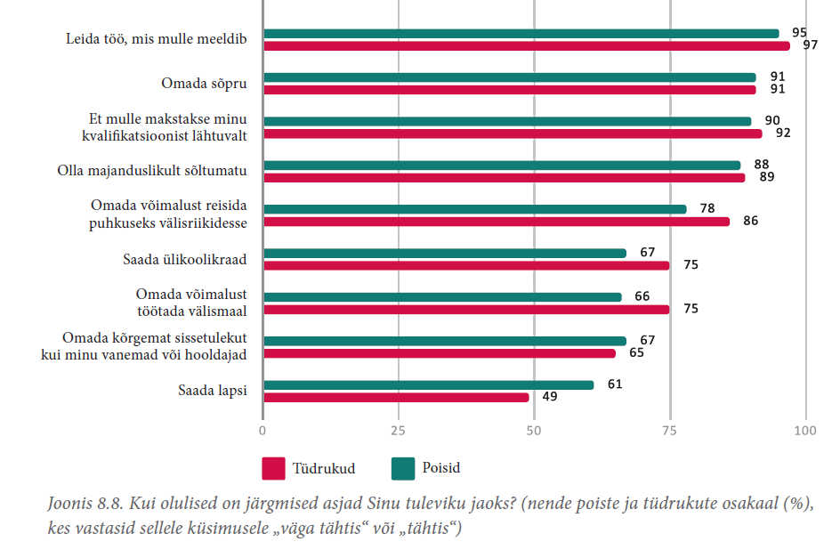
Noorte pilk tulevikku (ICCS pt 8)
Kõige vähem tähtsustatakse lapsevanemaks saamist – nii Eestis kui Poolas on see madalaim näitaja kõigist võrdlusriikidest
Tüdrukud väärtustavad enam haridust ja tööalast eneseteostust
Goldin – kui poliitika ja töökultuur ei toeta võrdset hooldusvastutust ja paindlikke töövorme, jäävad mõlemad pooled kaotajaks

Slide 6
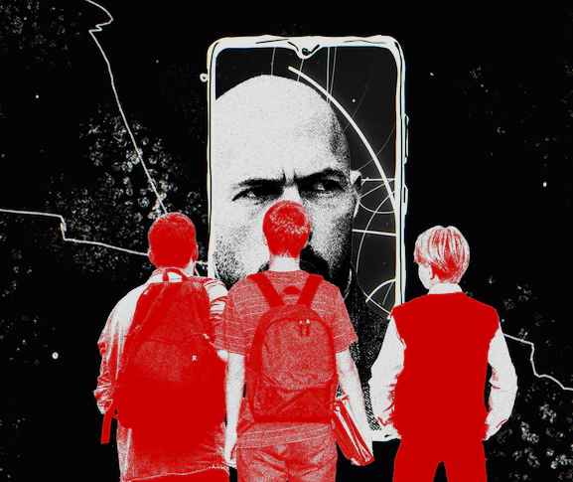
“Alfamehed ja lillekesed”: Sotsiaalmeedia ei ole peegel, vaid mõjutaja
Uuring näitab, et Eesti poiste hoiakuid mõjutavad üha enam manosfääris levivad misogüünsed narratiivid, mis seovad mehelikkuse kontrolli, hierarhia ja naiste allutamisega
  Nn mehelikkuse õppekava
ICCS 2022:
Poisid, kellel on madalam teadmiste tase on kõige aktiivsemad sotsiaalmeedias poliitilistel ja ühiskondlikel teemadel
Teemad:
  Hariduse kriitika
  Misogüünsed sõnumid
  Meeste rolli ja identiteedi küsimused ühiskonnas
  Paremäärmuslikud poliitilised sõnumid
Nähtav väärtusnihe noorte meeste seas
  hoolivust ja võrdsust nähakse nõrkusena
Notes:
Manosfääris levivate sõnumite mõju ilmneb eelkõige madala sootundlikkusega poiste seas, kes vastanduvad haridusele kõige enam. ICCS 2022 uuringust selgub, et just need poisid, kes on kõige vähem teadlikud soolisest võrdsusest, osalevad kõige aktiivsemalt sotsiaalmeedias poliitilistel ja ühiskondlikel teemadel. Nad võtavad sõna hariduse, feminismivastase retoorika ja meeste rolli üle ühiskonnas, olles sageli tugevalt mõjutatud manosfääri ideoloogiatest. See näitab, et hariduses levivad hoiakud ja väärtused ei ole lihtsalt isiklikud, vaid mõjutavad laiemat ühiskondlikku diskursust.

Slide 7
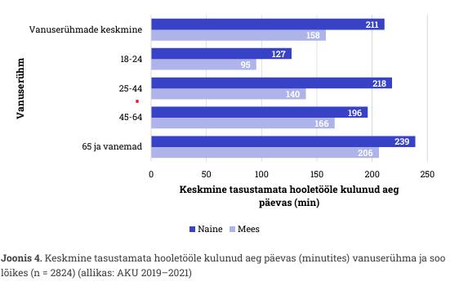
Kuhu edasi?
Hooletöö | Naised | Mehed
Keskmiselt | 211 min | 158 min
Kolmelapselistes peredes | 284 min | 155 min
Milliseid väärtusi me ühiskonnana taastoodame?
Kui meeste ja naiste väärtused liiguvad eri suundades, siis ei kohtuta enam samas väärtusruumis –tööelus, peres ega poliitikas
Kas suudame kohaneda uute mustritega?
See tähendab, et Eesti vajab:
  poliitikat, mis toetab võrdsust töö- ja pereelus,
  haridust, mis arendab väärtusmõistmist ja kriitilist meediapädevust,
  meediaruumi, mis ei normaliseeri soolist vastandumist

